Slide 1



UOG Journal Club: Septiembre 2018
Evaluación de crecimiento longitudinal para predicción de resultados perinatales adversos en fetos con sospecha de ser pequeños para edad gestacional
Caradeux J, Eixarch E, Mazarico E, Basuki TR, Gratacos E, Figueras F
Volumen 52, Numero 3, paginas 325–331
Slides de Journal Club preparadas por Dr Erkan Kalafat
(Editor de UOG para Practicantes)
Traducido por Dr Ruben D. Fernandez Jr

Slide 2
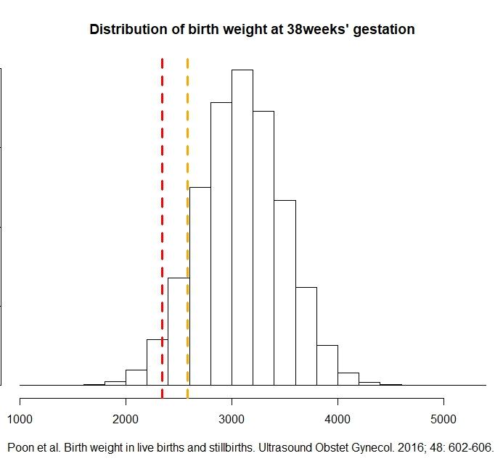
Evaluación de crecimiento longitudinal para predicción de resultados perinatales adversos en fetos con sospecha de ser pequeños para edad gestacional
Caradeux et al., UOG 2018
Introducción
Restricción de crecimiento fetal (FGR) es un indicador de resultados adversos del embarazo que incluyen óbito, compromiso fetal intraparto, morbilidad y mortalidad perinatal.
Dependiendo en la definición & el corte usado, 3–10% de todos los embarazos estarían en aparente riesgo.
Sin embargo, la incidencia de resultados adversos es mucho menor.
10% of the population
under risk
(cutoff= 2579 gr )
3% of the population
under risk
(cutoff = 2342 gr )

Slide 3

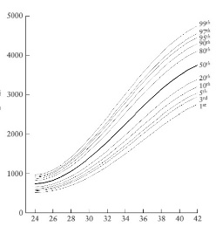
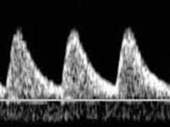
Evaluación de crecimiento longitudinal para predicción de resultados perinatales adversos en fetos con sospecha de ser pequeños para edad gestacional
Caradeux et al., UOG 2018
Introducción
Definición tardía de FGR*
Hay una necesidad de marcadores adjuntos para identificar fetos pequeños para edad gestacional (SGA) con mayor riesgo de resultados adversos.
Los parámetros Doppler como ser índice de pulsatilidad (PI) de arteria umbilical (UA) o la relación cerebroplacentario (CPR) han sido sugeridas como candidatas.
La velocidad de crecimiento también a sido involucrada como marcador de resultados adversos.
Circunferencia abdominal (AC)
Peso estimado fetal (EFW)
< 3rd percentil
O
dos de los siguientes
UA-PI > 95th
CPR < 5th
Percentiles AC/EFW de cruce > 2
cuartiles en percentiles de crecimiento
AC/EFW
< 10th percentil
*Gordijn et al. Consensus definition of fetal growth restriction: a Delphi procedure. Ultrasound Obstet Gynecol. 2016; 48: 333-339.

Slide 4
Evaluación de crecimiento longitudinal para predicción de resultados perinatales adversos en fetos con sospecha de ser pequeños para edad gestacional
Caradeux et al., UOG 2018
Objetivo del estudio
Evaluar la utilidad de la valoración longitudinal por medio de cambios en velocidad del peso estimado fetal (EFW) para la predicción de resultados adversos perinatales en fetos con sospecha de SGA tardía.
Criterios de inclusión
Criterios de exclusión
EFW < 10th percentil de acuerdo a valores de referencia local (tabla de crecimiento personalizada).
Diagnostico de RCF realizado después de las 32 semanas.
Malformación congénita, incluyendo aneuploidias cromosómica, infección o uso materno de sustancias ilícitas.

Slide 5
Evaluación de crecimiento longitudinal para predicción de resultados perinatales adversos en fetos con sospecha de ser pequeños para edad gestacional
Caradeux et al., UOG 2018
Métodos
Centro de estudio: Fetal i+D Centro de Investigaciones Materno-Fetal, Barcelona.
Periodo de reclutamiento: 2008–2016.
Protocolo de tamizaje local:
Bajo riesgo de RCF (medición de altura de fondo uterino)
Si se diagnostica con RCF tardía durante el tamizaje, invitar a participar en el estudio
26s
32s – 34s
Alto riesgo de RCF (ultrasonido serial)
28s
32s
37s

Slide 6
Evaluación de crecimiento longitudinal para predicción de resultados perinatales adversos en fetos con sospecha de ser pequeños para edad gestacional
Caradeux et al., UOG 2018
Protocolo de seguimiento del estudio
1 semana
2 semana
Doppler
Doppler
Doppler
EFW &
Doppler
EFW &
Doppler
Inscrito en estudio
Sospecha RCF tardía
(EFW < 10th percentil
diagnosticado > 32 sem)
Inducción a las 37 semanas
si CPR (< 5th) medidos dos veces (12 h aparte).
Inducción a 40sem de lo contrario.
Doppler / cada semana
EFW / cada 2 semanas

Slide 7
Evaluación de crecimiento longitudinal para predicción de resultados perinatales adversos en fetos con sospecha de ser pequeños para edad gestacional
Caradeux et al., UOG 2018
Resultados medidos
Resultado perinatal adverso
(Primario)
Estatus fetal no-tranquilizador que requiere cesárea de emergencia.
Apgar a los 5 min score < 7 o acidosis metabólica neonatal al nacer (definida como presencia de pH ≤ 7.10 y exceso de base > 12 mEq/L al nacer).
Necesidad de admisión a unidad de cuidados intensivos neonatales.
Muerte perinatal.
Resultado neonatal adverso (Auxiliar)
Unidad de cuidados intensivos neonatales por hipoglicemia neonatal (definido como nivel de glucosa plasmática < 30 mg/dL en las primeras 24hr postparto).
Hiperbilirrubinemia neonatal (definida como concentración sérica pico > 95th percentil).
Taquipnea transitoria (definida como la aparición de taquipnea (> 60/min) dentro de las 6 hr después de parto con cualquiera de los siguientes: quejido espiratorio, aleteo nasal o retracción intercostal).

Slide 8
Evaluación de crecimiento longitudinal para predicción de resultados perinatales adversos en fetos con sospecha de ser pequeños para edad gestacional
Caradeux et al., UOG 2018
Resultados

Slide 9
Evaluación de crecimiento longitudinal para predicción de resultados perinatales adversos en fetos con sospecha de ser pequeños para edad gestacional
Caradeux et al., UOG 2018
Resultados
Diferencias significativamente estadísticas entre los grupos de estudio:
EG al parto.
z-score EFW al diagnostico.
z-score EFW en ultimo ultrasonido.
PI z-scores arteria uterina, umbilical y cerebral media.
z-score CPR.
z-velocidad de EFW en el percentil mas bajo.
Incidencia RCF y SGA.

Slide 10
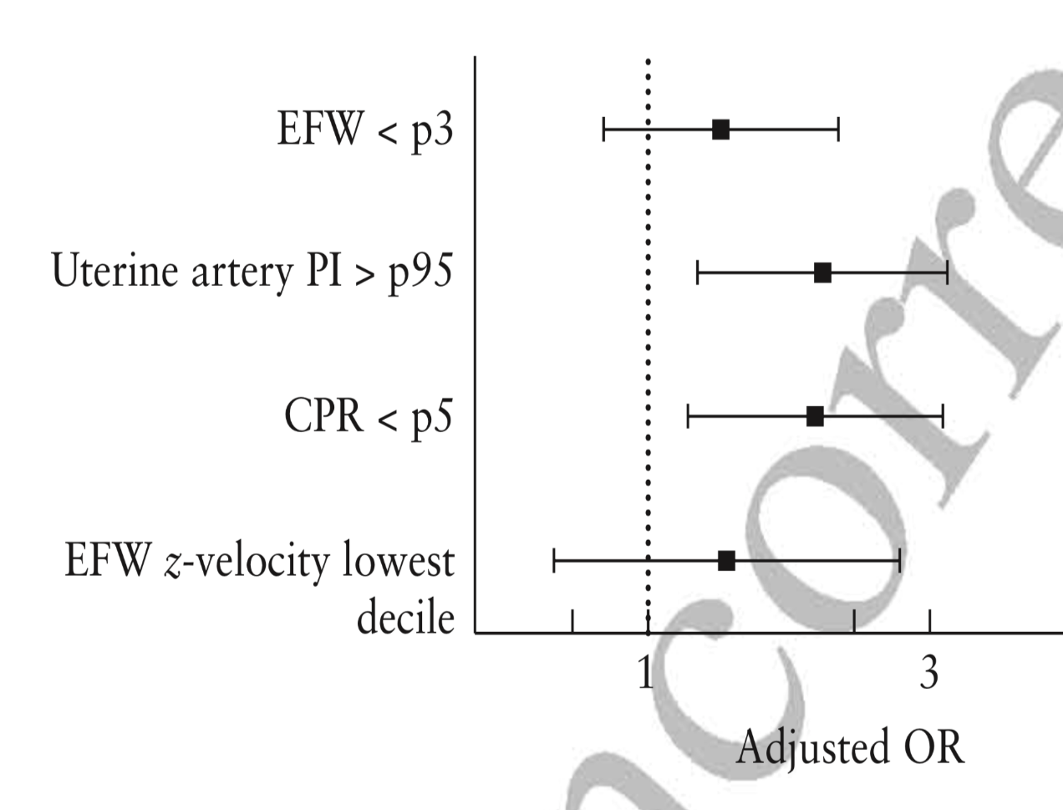
Evaluación de crecimiento longitudinal para predicción de resultados perinatales adversos en fetos con sospecha de ser pequeños para edad gestacional
Caradeux et al., UOG 2018
Resultados
OR: 1.36 (0.85–2.19) | P = 0.204
OR: 2.05 (1.24–3.40) | P = 0.005
OR: 2.00 (1.19–3.35) | P = 0.009
OR: 1.39 (0.69–2.81) | P = 0.354
Significativamente estadístico
Resultados de modelo de regresión logístico multivariado:
De acuerdo al OR ajustado solo, UA-PI > 95th y CPR < 5th fueron independientemente asociado a resultado adverso.

Slide 11
Evaluación de crecimiento longitudinal para predicción de resultados perinatales adversos en fetos con sospecha de ser pequeños para edad gestacional
Caradeux et al., UOG 2018
Resultados
Resultados de modelos de regresión logística multivariados:
Ya sea que los parámetros Doppler fueran usados como variables categóricas o continuas, la significancia de los resultados no cambiaron a través de los diferentes modelos.
Los parámetros de crecimiento fetal (EFW o velocidad de crecimiento) no alcanzaron significancia estadística.

Slide 12
Evaluación de crecimiento longitudinal para predicción de resultados perinatales adversos en fetos con sospecha de ser pequeños para edad gestacional
Caradeux et al., UOG 2018
Discusión
Que sabemos hasta este momento?
La velocidad de crecimiento fetal esta relacionada como marcador de resultado adverso y fue incluido como criterio auxiliar para el diagnóstico de RCF tardío en el consenso reciente de Delphi por Gordijn et al.
  Hay conflictos en la literatura acerca del valor de la velocidad de crecimiento en mejorar la detección de resultados adversos y también como mejor evaluar la velocidad de crecimiento (crecimiento condicional, tasa de crecimiento o velocidad, trayectorias de crecimiento individualizadas).
  Los estudios de Sovio et al. y Karlsen et al. sugieren que la velocidad de crecimiento puede mejorar la detección de resultados adversos en fetos sospechosos de ser SGA.
  Sin embargo, el valor de la velocidad de crecimiento agregado a la valoración Doppler ha sido pocamente evaluado.
Cuales son las implicaciones de este estudio?
La velocidad del crecimiento fetal puede no mejorar la detección de resultado perinatal adverso en fetos con sospecha de RCF tardía cuando se usa con evaluación Doppler.

Slide 13
Evaluación de crecimiento longitudinal para predicción de resultados perinatales adversos en fetos con sospecha de ser pequeños para edad gestacional
Caradeux et al., UOG 2018
Puntos de fortaleza y limitaciones
Fortalezas
El diseño prospectivo limita el efecto de sesgo de intervención y también permite interpretar su impacto en los resultados.
Hasta el momento es la cohorte mas grande publicada que tiene evaluación longitudinal.
Limitaciones
Resultados solo aplican a RCF tardío y no al RCF temprano.
La valoración longitudinal solo tomo en cuenta dos medidas (primera y ultima).
El efecto del cambio longitudinal solo fue evaluada a través del cambio de z-velocidad (mas métodos están disponibles).
El efecto de las características maternas no fue evaluado.
Cambio en la velocidad de la circunferencia abdominal no fue evaluado.

Slide 14
Evaluación de crecimiento longitudinal para predicción de resultados perinatales adversos en fetos con sospecha de ser pequeños para edad gestacional
Caradeux et al., UOG 2018
Conclusión
La evaluación longitudinal del crecimiento fetal a través de la z-velocidad de EFW no agrega valor al criterio Doppler en la predicción de resultados perinatales adversos en fetos con sospecha de SGA.

Slide 15
Evaluación de crecimiento longitudinal para predicción de resultados perinatales adversos en fetos con sospecha de ser pequeños para edad gestacional
Caradeux et al., UOG 2018
Puntos de Discusión
Considerando que las mediciones ultrasonográficas (biometría o Doppler) son sujeto a variabilidad inter e intra observador y que los intervalos cortos de revisión pueden conducir a resultados falsos positivos:
¿Cual es el tiempo ideal de espacio para intervalos de revisión?
¿Cuales son los mejores métodos para evaluación longitudinal de crecimiento fetal (velocidad de crecimiento, percentiles condicionales, etc)?
¿Cual es el posible efecto de sesgo de intervención (entrega según protocolo de estudio o evaluación no cegada) en los resultados?

